Slide 1
HID Attacks or USB Drive By
By Matheus Vrech aka abrasax

Slide 2
Achei um pendrive no chão, será que é seguro?

Slide 3
Principais Métodos de ataque
Engenharia Social
Human Interface Device (HID)
0-Day

Slide 4
Engenharia Social

Slide 5
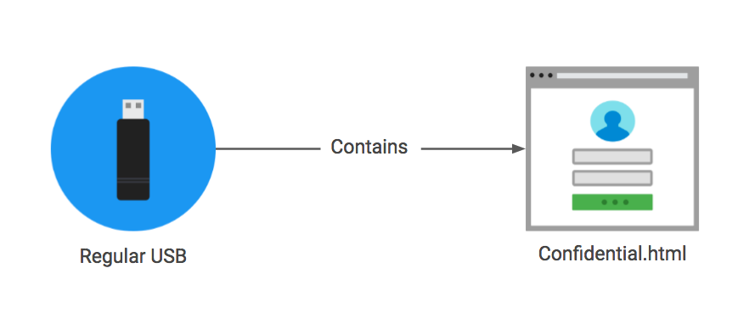
Ideia Geral
Arquivos falsos que aparentam ser sigilosos e um programa malicioso complementar a esses arquivos.
Páginas falsas que seduzem o usuário a inserir suas informações e as enviam posteriormente ao hacker.
Tabela contendo links “importantes” que na realidade conduzem a sites maliciosos
As possibilidades são infinitas

Slide 6
0-Days

Slide 7
Ideia Geral
O pendrive precisa apenas ser conectado para executar o malware
Exploram falhas desconhecidas pelos fabricantes em drives de leitura de arquivos. São específicos para o drive que foram desenvolvidos e são difíceis de achar, exigindo bastante conhecimento técnico por parte do atacante.
Principais características:
Extremamente específicos
Difíceis de achar
Eficientes no ataque

Slide 8
HID Attacks

Slide 9
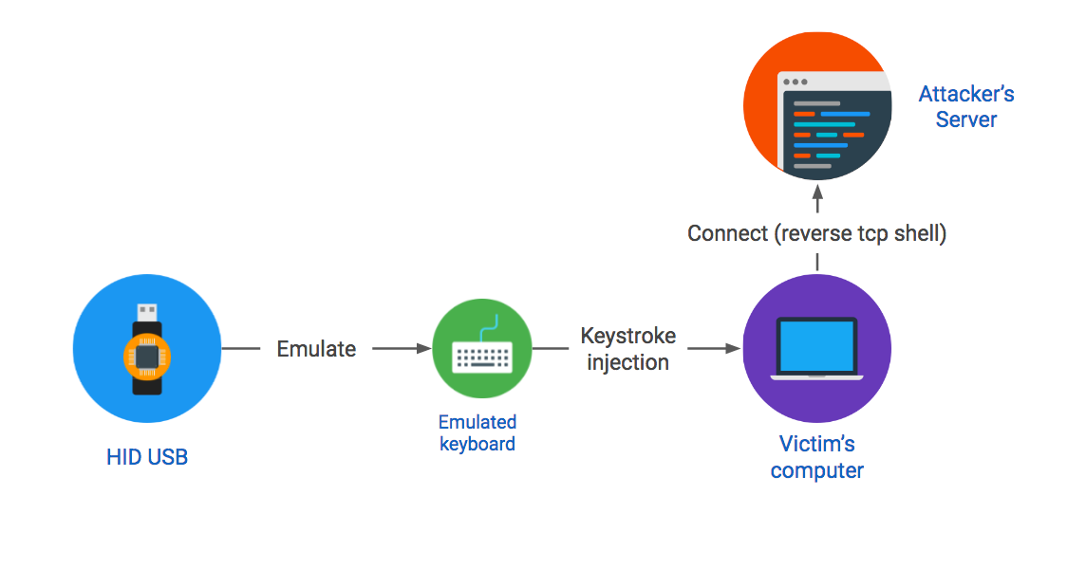
Como funciona?
O pendrive é inserido na máquina.
Ele se passa por um teclado aos olhos do computador.
O pendrive envia códigos de pressionamento de atalhos para abrir um terminal de digitação.
São “digitados” comandos nesse terminal que executam as tarefas determinadas pelo atacante.

Slide 10
Workshop time

Slide 11
Links úteis:
Digispark aliexpress: bit.ly/digispark-aliexpress
Configurando os drives do digistamp: bit.ly/digistamp-conf
Repositório do workshop (slides e códigos): bit.ly/badusb-workshop
Duck2Spark: bit.ly/duck2spark

Slide 12
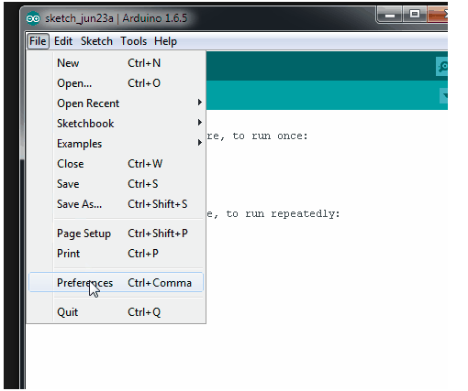
Configurando o ambiente...
Vamos utilizar o digispark attiny85
Programado pela IDE do arduino
É necessário adicionar os drives digistump no arduino:
Abrir Menu > Preferences

Slide 13
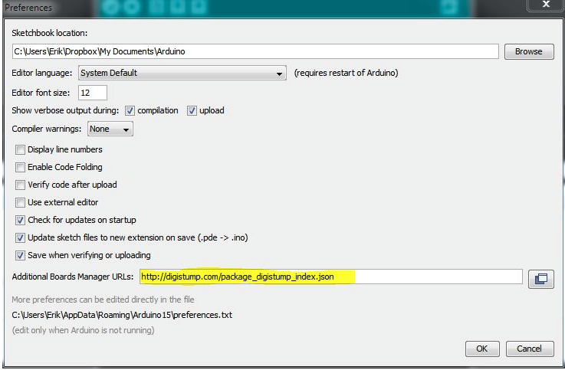
2. Em “Additional Boards Manager URLs” adicionar a url:
http://digistump.com/package_digistump_index.json

Slide 14
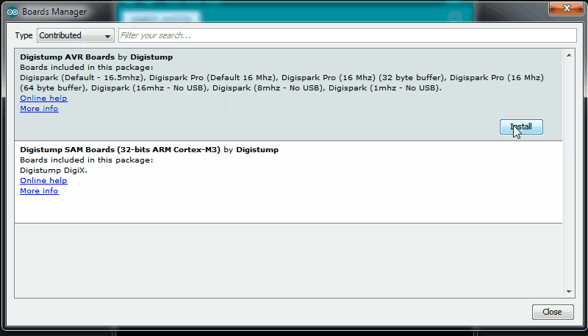
3. Agora no menu:
Boards > Boars Manager
Selecionar o tipo Contributed e instalar
Os drives Digistump AVR Boards.

Slide 15
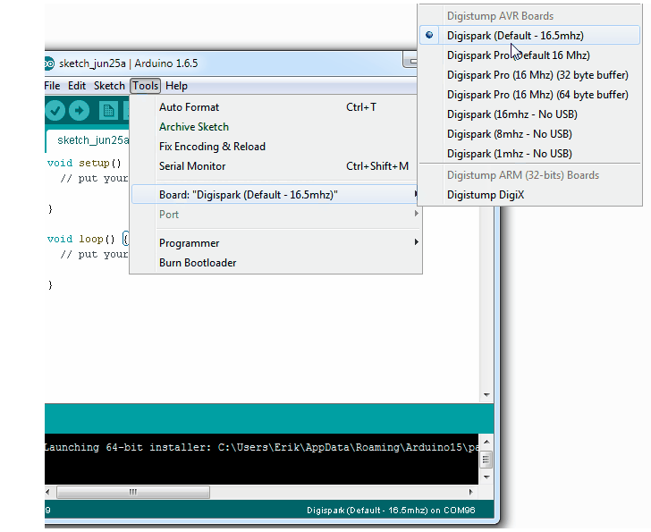
5. Agora basta selecionar a placa na IDE do arduino:

Slide 16
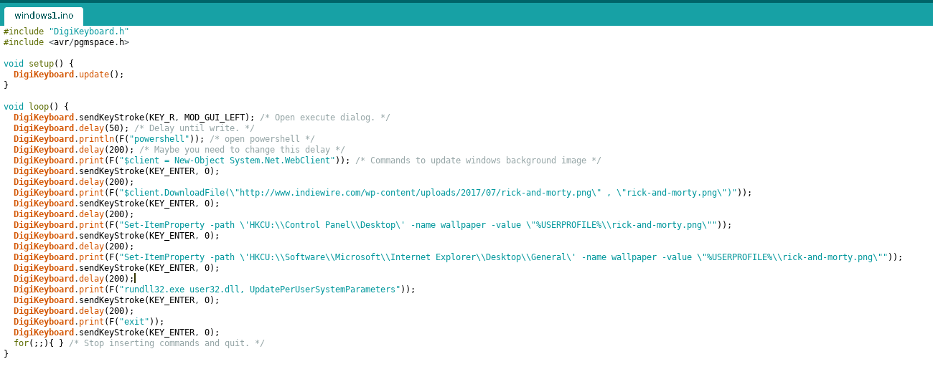
Trocando a imagem de Background no Windows:
Nota: Para os exemplos desta seção é importante que o idioma do teclado esteja configurado para US

Slide 17
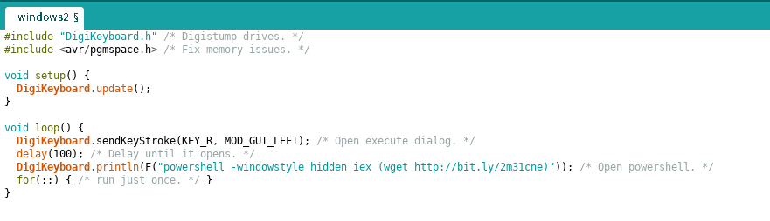
A mesma coisa sem chamar atenção:
Código: bit.ly/payload-windows

Slide 18
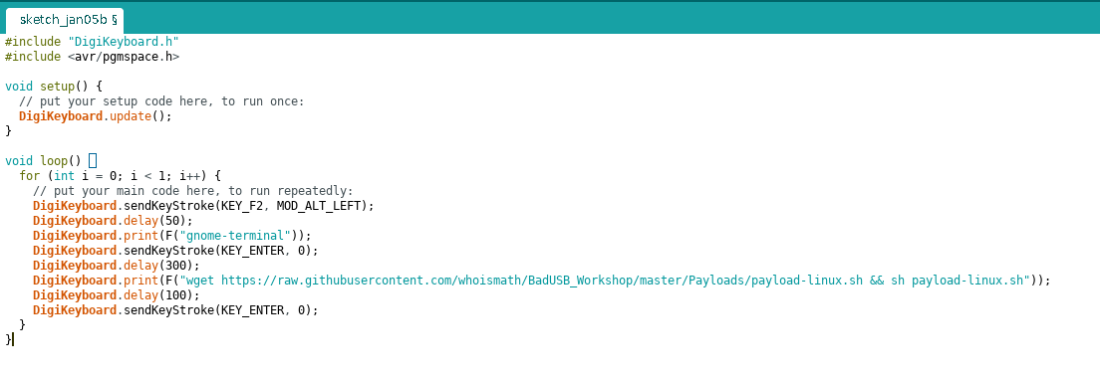
O equivalente no Linux (usando gnome):
Código: bit.ly/linux-ducky

Slide 19
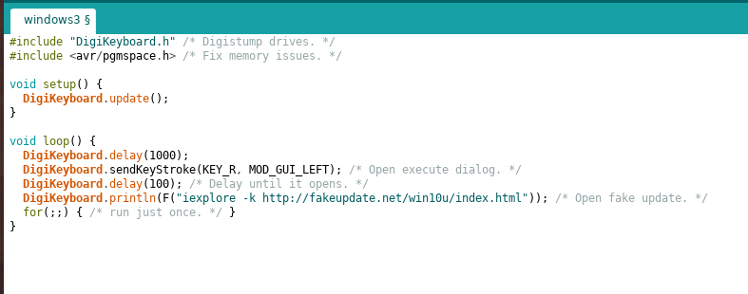
Abrindo uma tela falsa de update do windows:
Código: bit.ly/fake-update

Slide 20
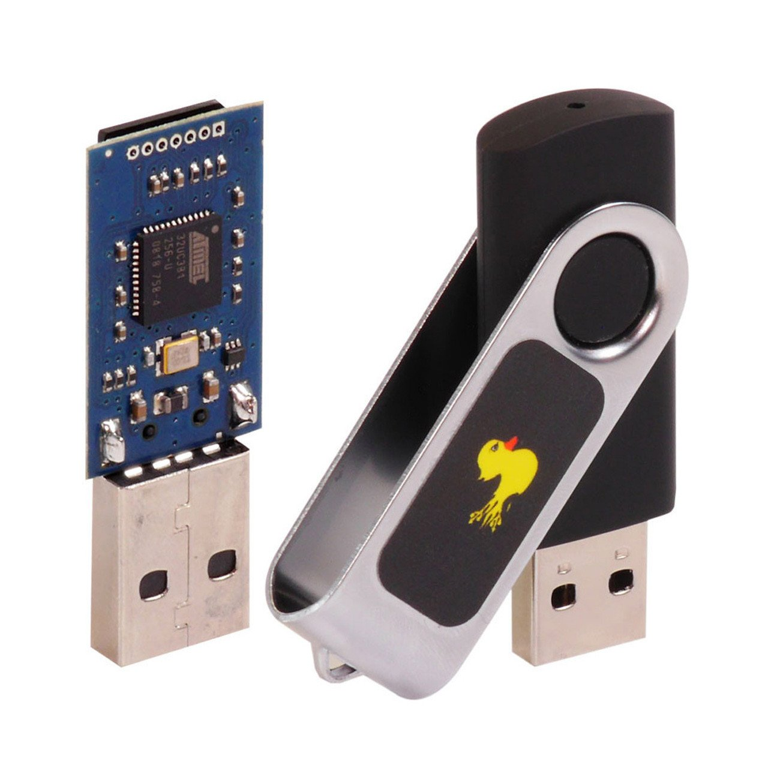
Os ducky scripts
Rubber Ducky da Hak5
São códigos simples de escrever e entender
Podem ser convertidos em código para o digispark com o Duck2Spark
A vantagem de escolher o idioma do teclado

Slide 21
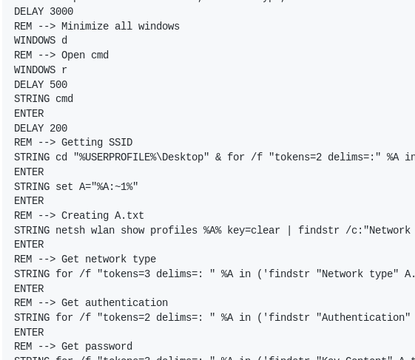
Usando o duck2spark
Precisa do software encoder do Rubber Ducky
Salvar o código em um arquivo
Gerar o binário utilizando o encoder do rubber ducky (arquivo .bin)
Gerar o código para o digispark (arquivo .ino) utilizando o algoritmo do duck2spark
Fazer upload e utilizar :)

Slide 22
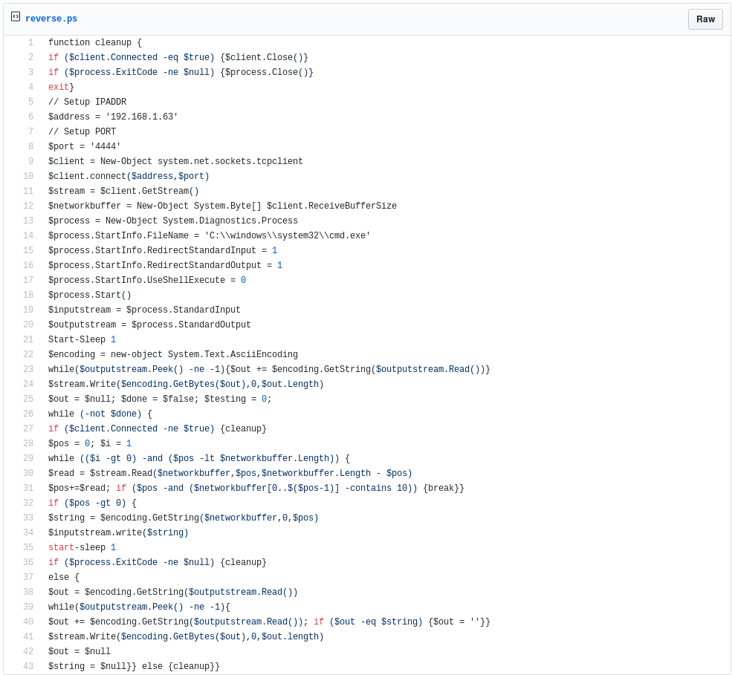
Projeto final (abrindo shell no windows):
Modificar o IP e PORTA de conexão para o endereço local.
Inserir o código em um gist ou pastebin e substituir o link no código do slide 17.
O código ao lado pode ser encontrado em: bit.ly/payload-reverse
Abrir o metasploit ou netcat
O payload para o metasploit é: cmd/windows/reverse_powershell

Slide 23
Conclusão:
Como conclusão é possível compreender a velocidade e facilidade com o qual ataques do tipo USB Drive By são efetuados. Portanto é importante estar atento e informado quanto às possibilidades do ataque.
Contato:
Telegram e Twitter: @vrechson
Email: vrech@cocaine.ninja
Facebook: facebook.com/heymaath

Slide 24
Referências:
https://www.elie.net/blog/security/what-are-malicious-usb-keys-and-how-to-create-a-realistic-one
https://www.vesiluoma.com/exploiting-with-badusb-meterpreter-digispark/
http://0xdeadcode.se/archives/581
https://www.youtube.com/watch?v=8amO9Lii6iI

